Slide 1
Thibaut Bélot vous présente Pablo Picasso

Slide 2
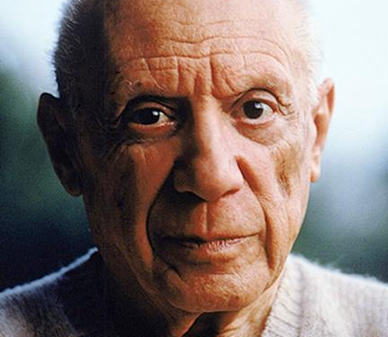
Pablo Picasso
Né le 25 octobre 1881 à Malaga en Espagne.
Mort le 4 avril 1973 (à 91 ans) à Mougins en France.

Slide 3
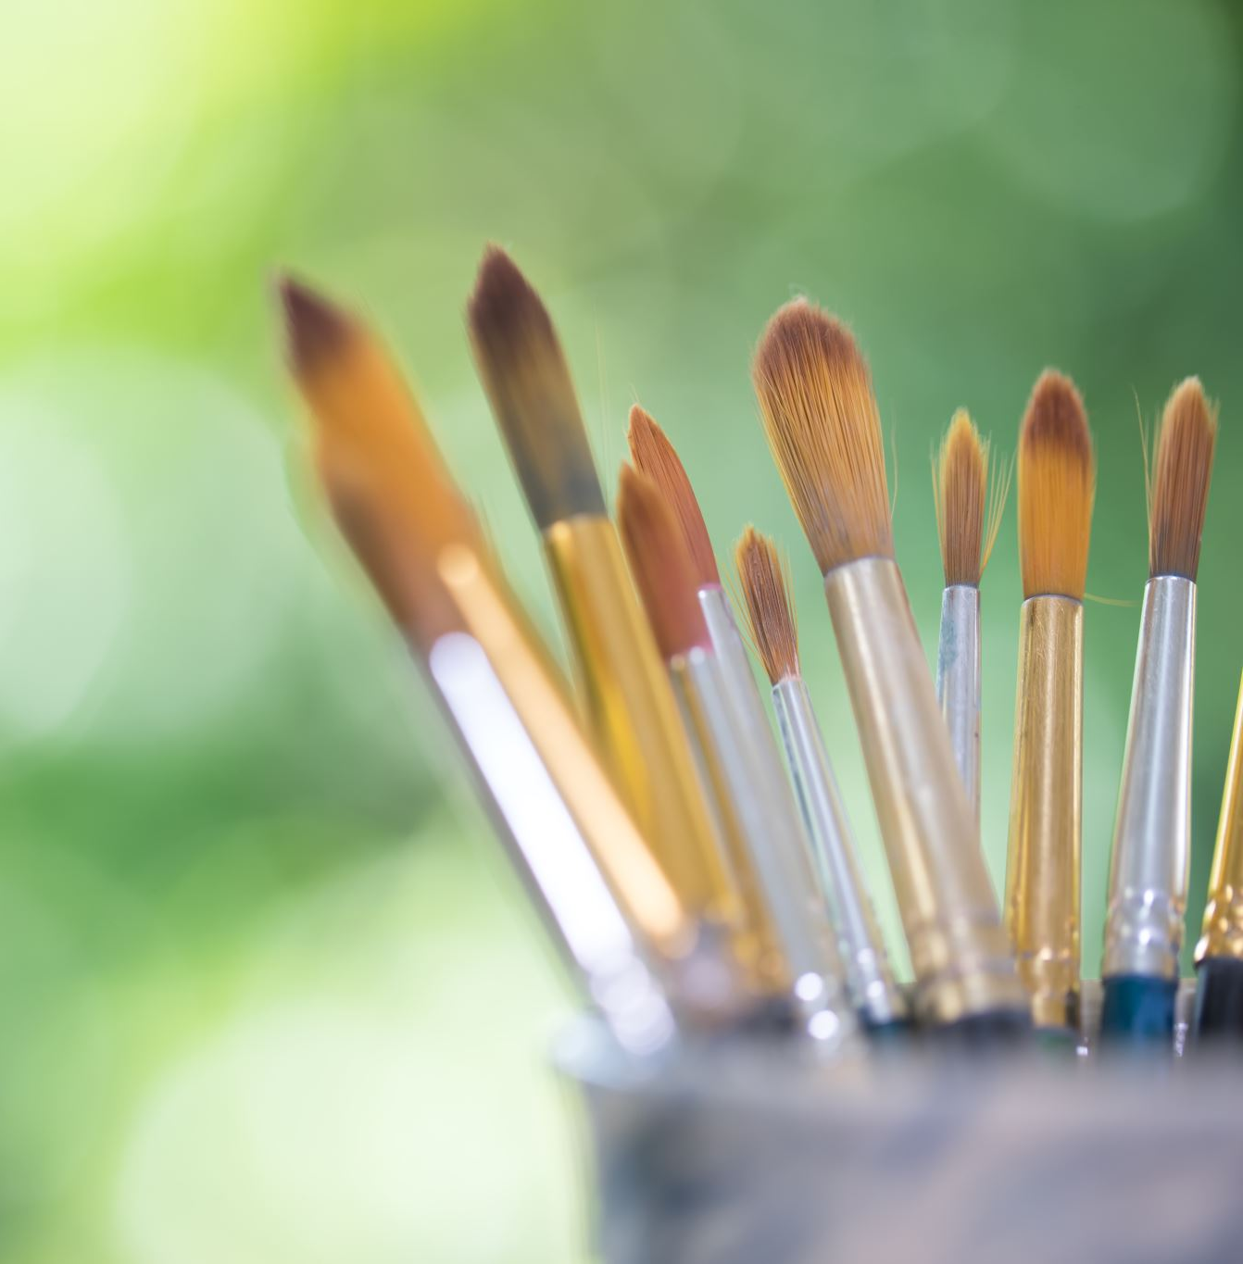
Est un artiste peintre et sculpteur
PICASSO

Slide 4
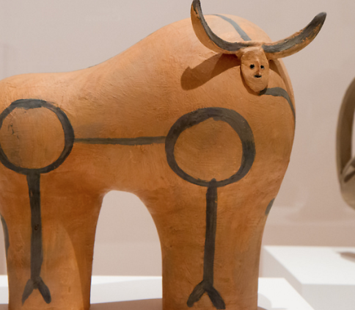
Sculpture et céramique
La chêvre, 1950.
Taureau debout, 1948

Slide 5
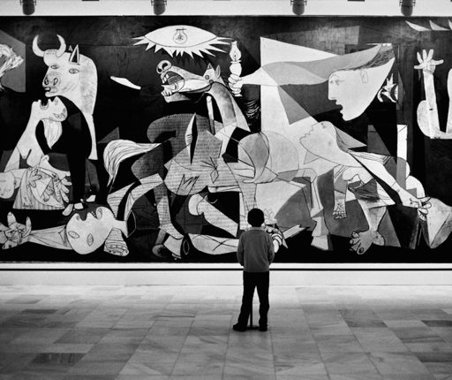
Deux peintures célèbres.
Les demoiselles d'Avignon , 1907
Guernica, 1937

Slide 6
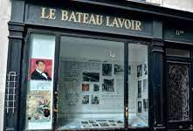
Le Bateau Lavoir, son atelier à Montmartre début du 20 siècle et aujourd'hui.

Slide 7
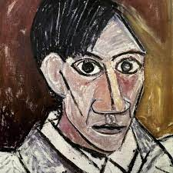
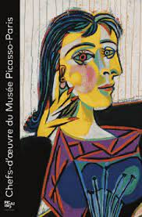
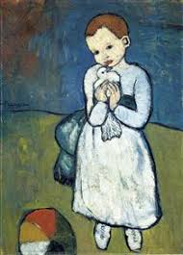
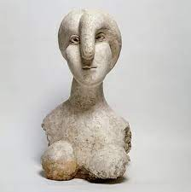
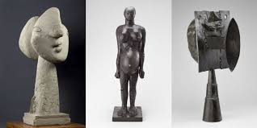
Pablo Picasso est l'un des peintres les plus importants du xx^{e} siècle.
Il a réalisé aux alentours de :
1 885 tableaux,
1 228 sculptures,
2 880 céramiques,
7 089 dessins,
342 tapisseries,
150 carnets de croquis et
30 000 estampes (gravures, lithographies, etc.) »¹.

Slide 8
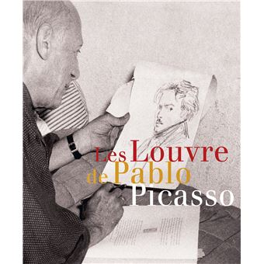
Il est l'un des plus célèbres artistes du xxe siècle
Son œuvre a changé le cours de l'art moderne.
Il est d'ailleurs le premier à avoir exposé de son vivant au musée du Louvre À Paris.
Il avait alors 91 ans.
https://www.ina.fr/ina-eclaire-actu/video/caf89033275/picasso-au-louvre

Slide 9
FIN

